Slide 1
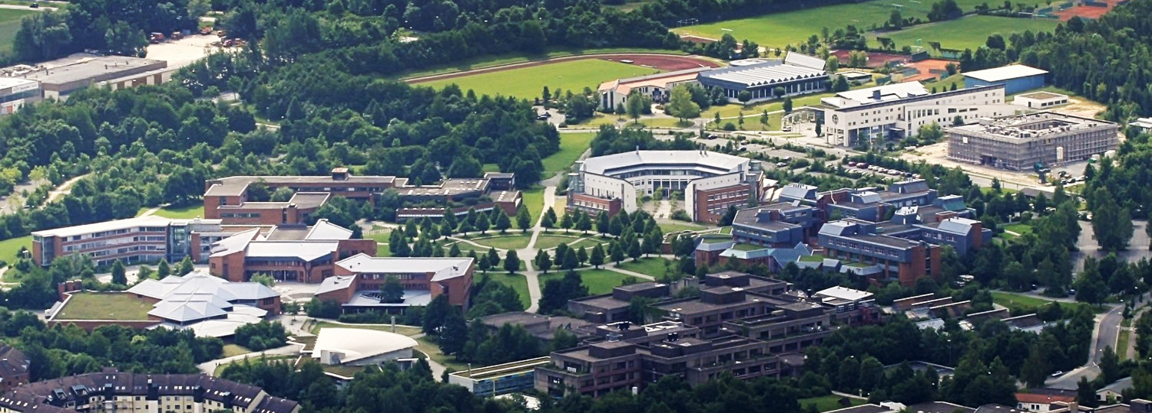
RapidMiner NLP Tools:
Synax Parsing
ANGEWANDTE INFORMATIK IV
UNIVERSITÄT BAYREUTH
BACHELORARBEIT

Slide 2
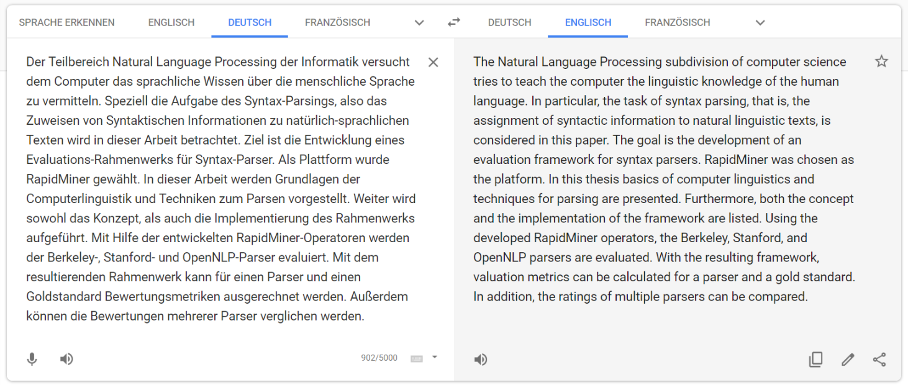

Slide 3
Gliederung
Natural Language Processing
Konzept des Evaluations-Rahmenwerks
Implementierung
Evaluierung der Parser und Live Demo
Verwandte Arbeit
Schluss

Slide 4
Gliederung
Natural Language Processing
Konzept des Evaluations-Rahmenwerks
Implementierung
Evaluierung der Parser und Live Demo
Verwandte Arbeit
Schluss

Slide 5
NLP Grundlagen: Part-of-Speech Tags
My dog also likes eating sausage.
My/PRP$ dog/NN also/RB likes/VBZ eating/VBG sausage/NN ./.
[My dog]_{Nominalphrase}
[likes eating sausage]_{Verbalphrase}
Notes:
Vortrag Philipp Scholz – Part-of-Speech Tags, hier nicht so ausführlich

Slide 6
NLP Grundlagen: Konstituenten
Konstituente hat Tag und Spanne an Wörtern
Können verschachtelt sein
Syntaktische Komponenten des Satzes
Verwendet wird Tag-Set der Penn-Treebank (26 Tags)

Slide 7
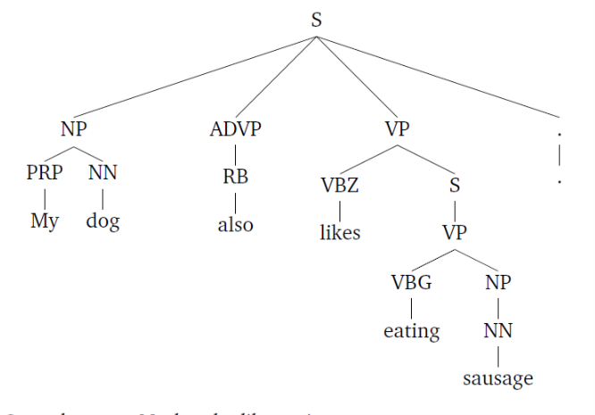
NLP Grundlagen: Konstituenten
(S
(NP (PRP$ My) (NN dog))
(ADVP (RB also))
(VP (VBZ likes)
(S
(VP (VBG eating)
(NP (NN sausage)))))
(. .))

Slide 8
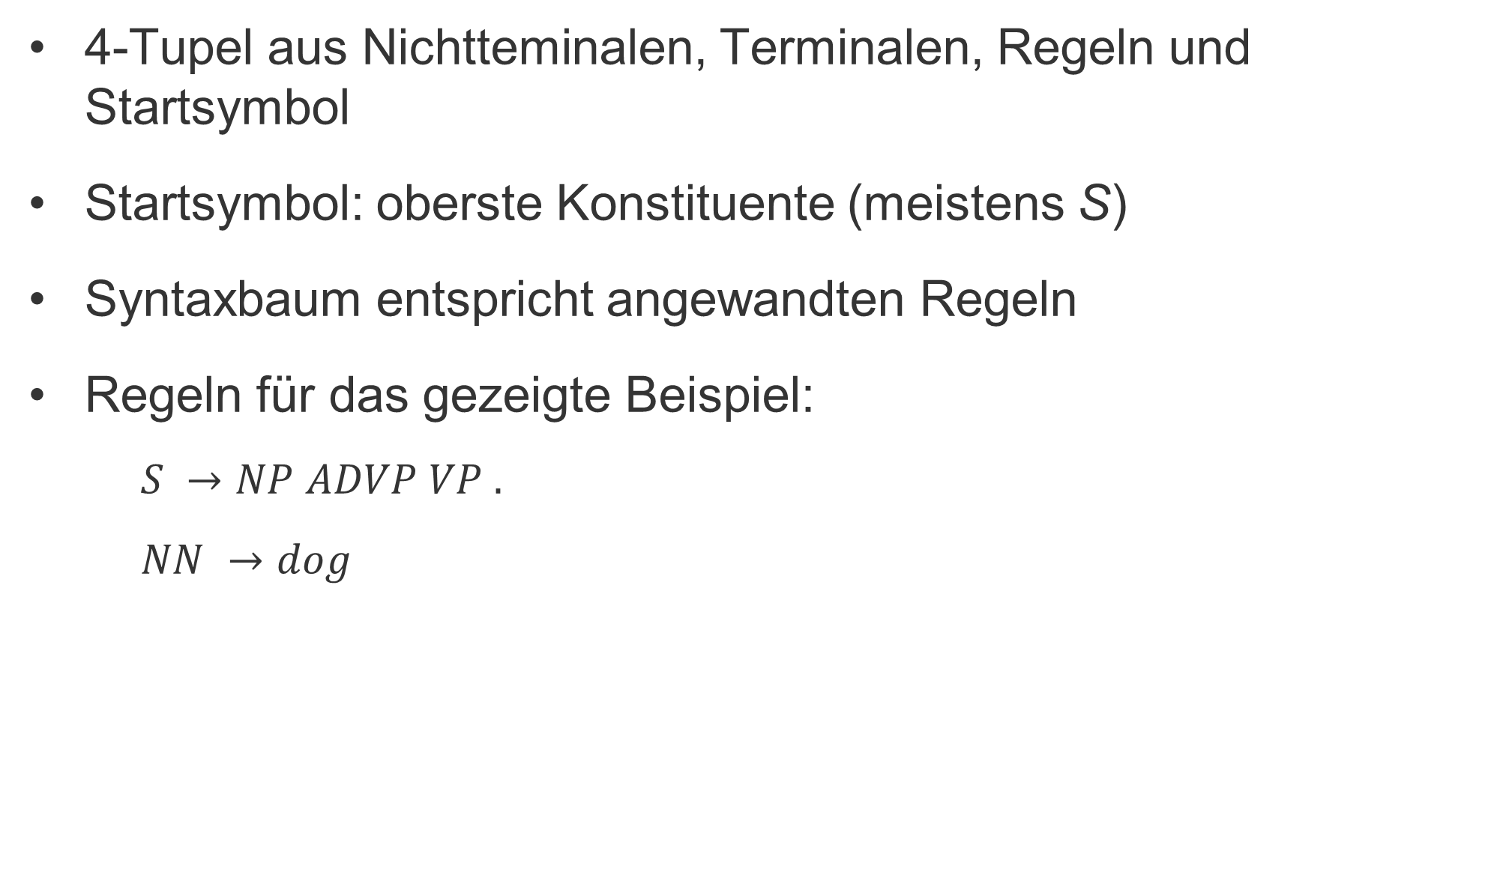
NLP Grundlagen: Kontextfreie Grammatik
4-Tupel aus Nichtteminalen, Terminalen, Regeln und Startsymbol
Startsymbol: oberste Konstituente (meistens S)
Syntaxbaum entspricht angewandten Regeln
Regeln für das gezeigte Beispiel:
$S →NP ADVP VP .$
$NN →dog$
Notes:
Treebank nennen, als Möglichkeit eine Grammatik zu erstellen

Slide 9
NLP Grundlagen: Syntaktisches Parsen
Def.: Aufgabe des Erkennens eines Satzes und des Zuweisens einer syntaktischen Struktur
Parsen als Suche (Top-Down vs. Bottom-Up)
Hauptproblem: Ambiguität (Mehrdeutigkeit)

Slide 10

NLP Grundlagen: Ambiguität
I shot an elephant in my pajamas. (Anbindungs-Ambiguität)
Old men and women (Koordinations-Ambiguität)
Kombiniert: I shot wild elephants and lions in my pajamas.
I [shot] [wild elephants] and [lions] [in my pajamas].
I [shot] [wild elephants and lions] [in my pajamas].
I [shot] [wild elephants] and [lions in my pajamas].
I [shot] [[wild elephants and lions] in my pajamas].
Zahl an unterschiedlichen Syntaxbäumen kann exponentiell wachsen

Slide 11
NLP Grundlagen: Ambiguität
Problem: Alle Versionen sind grammatikalisch korrekt
→ Parser muss alle möglichen Bäume finden
Ansatz zum effizienten Errechnen: Dynamische Programmierung
Algorithmen: Chart Parsing, Earley- und CKY-Algorithmus
Notes:
Sagen warum dynamische Programmierung

Slide 12
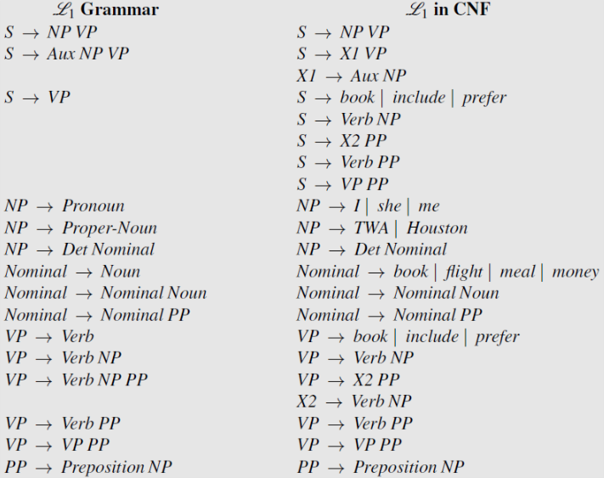
NLP Grundlagen: CKY-Algorithmus
Satz: ‚Book the flight through Houston‘
Grammatik:
Notes:
Buche den Flug über Houston
Überführen der Grammatik in Chomsky Normalform, d.h.
Jede rechte Seite hat 2 Nichtterminal oder 1 Terminal
Relevant ist nur rechte Grammatik

Slide 13
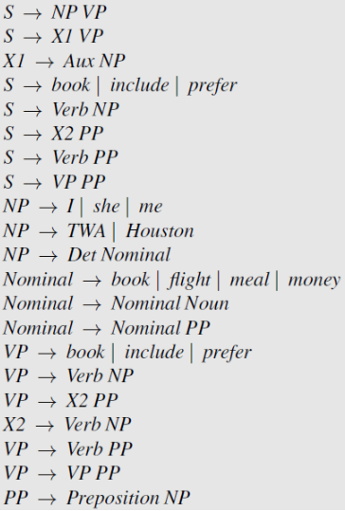
NLP Grundlagen: CKY-Algorithmus
Book
the
flight
through
Houston
Noun, Verb
S, VP, Nominal
[0,1]
[0,2]
[0,3]
[0,4]
[0,5]
Det
[1,2]
[1,3]
[1,4]
[1,5]
Noun
Nominal
[2,3]
[2,4]
[2,5]
Prep
[3,4]
[3,5]
Proper-Noun
NP
[4,5]
Notes:
Benötigt wird also Grammatik in CNF und Matrix der Größe n+1 x n+1
Feld [1, 2] umfasst alle Wörter vom Index 1 bis 2, also the.
Füllrichtung ist von links nach rechts und von unten nach oben, alternativ auch erst von unten nach oben, dann links rechts
In die Diagonale kommen alle POS-Tags der Wörter
Außerdem alle Nichtterminale bei denen das Wort rechts vorkommt

Slide 14
NLP Grundlagen: CKY-Algorithmus
Book
the
flight
through
Houston
Noun, Verb
S
S1
S2
S3
S, VP, Nominal
VP
VP
X2
X2
[0,1]
[0,2]
[0,3]
[0,4]
[0,5]
Det
NP
NP
[1,2]
[1,3]
[1,4]
[1,5]
Noun
Nominal
Nominal
[2,3]
[2,4]
[2,5]
Prep
PP
[3,4]
[3,5]
Proper-Noun
NP
[4,5]
Notes:
Zelle innerhalb der Matrix wird entsprechend der Zellen links und unterhalb davon befüllt
Regel muss Kombination aus einem Nichtterminal links und einem Nichtterminal unterhalb als rechte Seite haben, deshalb CNF (2 Nichtterminale)

Slide 15
NLP Grundlagen: CKY-Algorithmus
Lösungsbäume:
S2
VP
PP
Verb
NP
Prep
NP
S1
Book
Det
Nominal
through
Houston
Verb
NP
the
flight
Book
Det
Nominal
the
Nominal
PP
S3
flight
Prep
NP
X2
PP
through
Houston
Verb
NP
Prep
NP
Book
Det
Nominal
through
Houston
the
flight

Slide 16
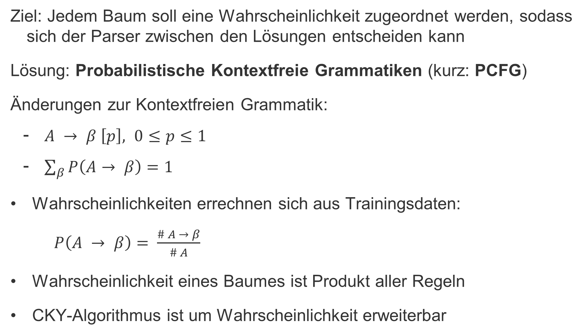
NLP Grundlagen: Statistisches Parsen
Ziel: Jedem Baum soll eine Wahrscheinlichkeit zugeordnet werden, sodass sich der Parser zwischen den Lösungen entscheiden kann
Lösung: Probabilistische Kontextfreie Grammatiken (kurz: PCFG)
Änderungen zur Kontextfreien Grammatik:
$A → β \left[p\right], 0≤p≤1$
$\sum_{β}{P\left(A→ β\right)=1}$
Wahrscheinlichkeiten errechnen sich aus Trainingsdaten:
$P\left(A → β\right)= \frac{\# A → β}{\# A}$
Wahrscheinlichkeit eines Baumes ist Produkt aller Regeln
CKY-Algorithmus ist um Wahrscheinlichkeit erweiterbar
Notes:
Trainingsdaten: Goldstandard, zum Beispiel Penn Treebank, Handannotierte Sätze

Slide 17
NLP Grundlagen: Statistisches Parsen
Verbesserungen der PCFG:
Splitten von Nichtterminalen
Lexikalisieren der Grammatik
S
S
VP
NP
VP^S
NP^S
NN^NP
NN
NP
NP(dog)
PRP
NN
PRP(My)
NN(dog)
My
dog
My
dog
Notes:
Problem: Für jede Regel stehen weniger Trainingsdaten zur Verfügung

Slide 18
Gliederung
Natural Language Processing
Konzept des Evaluations-Rahmenwerks
Implementierung
Evaluierung der Parser und Live Demo
Verwandte Arbeit
Schluss

Slide 19




Konzept des Evaluations-Rahmenwerks
Parser Modell
Parser
Input Text
Annotierter Text
Evaluierung
Goldstandard
Resultate

Slide 20
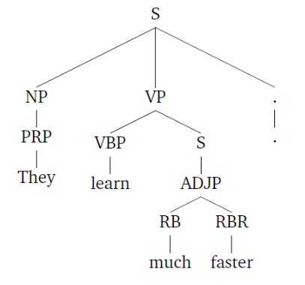
Konzept: Evaluierung
Konstituententabelle:
Nicht-terminal | Start | Ende | Text
S | 0 | 5 | They learn much faster.
NP | 0 | 1 | They
PRP | 0 | 1 | They
VP | 1 | 4 | learn much faster
VBP | 1 | 2 | learn
S | 2 | 4 | much faster
ADJP | 2 | 4 | much faster
RB | 2 | 3 | much
RBR | 3 | 4 | faster
. | 4 | 5 | .

Slide 21
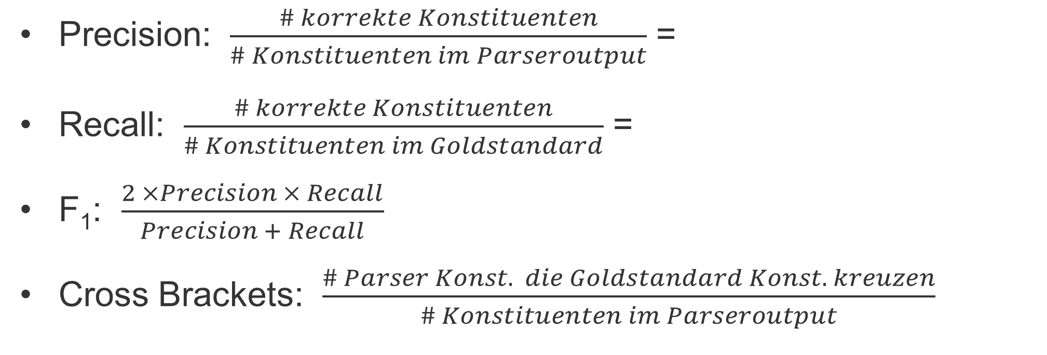
Konzept: Evaluierungsmetriken
Precision: $\frac{\# korrekte Konstituenten}{\# Konstituenten im Parseroutput}$ =
Recall: $\frac{\# korrekte Konstituenten}{\# Konstituenten im Goldstandard}$ =
F₁: $\frac{2 ×Precision × Recall}{Precision + Recall}$
Cross Brackets: $\frac{\# Parser Konst. die Goldstandard Konst. kreuzen}{\# Konstituenten im Parseroutput}$
Goldstandard
false negatives
(They (learn much) faster)
true positives
Parser
false positives
true negatives
Notes:
Binärer Klassifikator
Alle Werte liegen zwischen 0 und 1
Precision, Recall und F1 sollen möglichst hoch sein,
Cross Bracket Rate möglichst gering

Slide 22
Gliederung
Natural Language Processing
Konzept des Evaluations-Rahmenwerks
Implementierung
Evaluierung der Parser und Live Demo
Verwandte Arbeit
Schluss

Slide 23


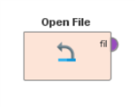
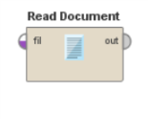
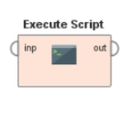
Implementierung
Ziel: Prozess zum Evaluieren der Parser bauen können
Verwenden von bestehenden Operatoren
Schreiben von eigenen Operatoren:
Stanford-, Berkeley-, OpenNLP Parser, Compare Results, Show Results

Slide 24
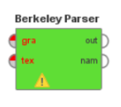
Implementierung: Eigene Operatoren - Parser
Eingabe des Parser Modells
als SimpleFileObject
Ausgabe des annotierten Textes
als Document
Eingabe des zu parsenden Textes
als Document
Ausgabe des Namens des Parsers
als Document
Methode doWork (wird beim Durchlaufen des Operators aufgerufen) führt die Parserfunktionalität aus

Slide 25
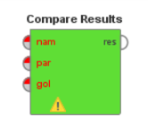
Implementierung: Eigene Operatoren - Evaluierung
Eingabe des Parser Namens
als Document
Ausgabe der errechneten Bewertungskenn-zahlen als Tabellenzeile eines ExampleSets
Eingabe des Parser Outputs
als Document
Eingabe des Goldstandards als Document

Slide 26
Implementierung: Eigene Operatoren - Evaluierung
=
( (S (NP (PRP They)) (VP (VBP learn) (S (ADJP (RB much) (RBR faster)))) (. .))

Slide 27
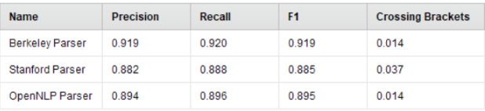
Implementierung: Eigene Operatoren - Evaluierung
( (S (NP (PRP They)) (VP (VBP learn) (S (ADJP (RB much) (RBR faster)))) (. .))
1. Annotierten Satz in Tokenarray aufsplitten
→ {(, (, S, (, NP, (, PRP, They, ), ), …}
2. Aus den Token die Konstituenten mit Nichtterminal, Start- und Endpunkt bilden. Hierzu wurde die Klasse ParseTreeNode und das Enum PennTag implementiert
→ {ParseTreeNode(PennTag(S), 0, 5), ParseTreeNode(PennTag(NP), 0, 1), …}
3. Menge an Konstituenten des Parsers mit der Menge an Konstituenten des Goldstandards vergleichen und Bewertungskennzahlen errechnen
Notes:
Aufsplitten mit String split nach Leerzeichen, vorher überall Leerzeichen einfügen
ParseTreeNode hat Nichtterminal, Start und Ende entsprechend einer Konstituente,
PennTag ist Enum, das alle Tags enthält, wobei jedem Tag ein String gespeichert wird,
außerdem ist Methode StringToPennTag implementiert, die String auf Enum mapt
3. Nach vorgestellten Regeln

Slide 28
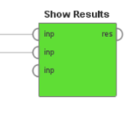
Implementierung: Eigene Operatoren - Ausgabe
Eingabezeilen werden zu einer Tabelle zusammengefügt
Eingabe ist Ausgabe der einzelnen Evaluations-Operatoren. Port-Anzahl wächst mit den Anschlüssen.

Slide 29
Gliederung
Natural Language Processing
Konzept des Evaluations-Rahmenwerks
Implementierung
Evaluierung der Parser und Live Demo
Verwandte Arbeit
Schluss

Slide 30
Evaluierung der Parser
Stanford Parser:
Modell: unlexikalisierte PCFG, trainiert auf Wall Street Journal Daten
Parsing Algorithmus: CKY
Nach eigenen Angaben: F₁ = 86,3%
Berkeley Parser
Modell: unlexikalisierte PCFG, trainiert auf selben Daten wie Stanford
Parsing Algorithmus: CKY
Nach eigenen Angaben: F₁ = 90,2%
OpenNLP Parser (keine Informationen verfügbar)
Modell hat vermutlich besseres Split&Merge Verfahren
Notes:
Leistung eines Parsers hängt von Trainingsdaten ab, und davon wie das Modell erstellt wurde.

Slide 31
Evaluierung der Parser: Goldstandard
“The NAIST-NTT TED Talk Treebank”
ca. 23.000 Wörter in 1.200 Sätzen
Texte stammen aus insgesamt 10 Reden
Herausgegeben im Jahr 2014
Verwendet werden Penn-Treebank Tags
Resultate:
Metrik | Berkeley Parser | Stanford Parser | OpenNLP Parser
Precision | 93,4% | 88,7% | 89,1%
Recall | 93,1% | 87,9% | 88,8%
F₁ | 93,3% | 88,3% | 89,0%
Relative Cross Brackets | 3,0% | 4,4% | 4,4%

Slide 32
Live Demo

Slide 33
Gliederung
Natural Language Processing
Konzept des Evaluations-Rahmenwerks
Implementierung
Evaluierung der Parser und Live Demo
Verwandte Arbeit
Schluss

Slide 34
Verwandte Arbeit: U-Compare
Evaluations-Rahmenwerk für verschiedene NLP-Techniken
Stanford- und OpenNLP-Parser enthalten
Baut auf UIMA-Framework auf
Verschiedene Komponenten können zu einem Ablaufplan hintereinander geschalten werden
Evaluation der Ablaufpläne möglich
Entwicklung eigener Komponenten ist möglich

Slide 35
Gliederung
Natural Language Processing
Konzept des Evaluations-Rahmenwerks
Implementierung
Evaluierung der Parser und Live Demo
Verwandte Arbeit
Schluss

Slide 36
Fazit & Ausblick
Erweiterung enthält alle notwendigen Operatoren um Parser zu vergleichen.
Die Ausgabe der Parser kann als Textdatei weiterverwendet werden.
Das Einbringen neuer Parser ist durch die bestehenden Operatoren leicht möglich.
Ausblick:
Zeitmessung
Modelle trainieren
Dependenz-Parser
Vorverarbeitung der Ergbenisse

Slide 37
Quellen
Ann Bies, Mark Ferguson, Karen Katz et al. „Bracketing guidelines for Treebank II style Penn Treebank project“. In: University of Pennsylvania 97 (1995), S. 100
Ezra Black, Steven Abney, Dan Flickenger et al. „A procedure for quantitatively comparing the syntactic coverage of English grammars“. In: Speech and Natural Language: Proceedings of a Workshop Held at Pacific Grove, California, February 19-22, 1991. 1991
Nathan Bodenstab. „Efficient Implementation of the cky algorithm“. In: Computational Linguistics, Final Project Paper (2009)
Kai-Uwe Carstensen, Christian Ebert, Cornelia Ebert et al. Computerlinguistik und Sprachtechnologie: Eine Einführung. Springer-Verlag, 2009
Michael Collins. „Three generative, lexicalised models for statistical parsing“. In: arXiv preprint cmp-lg/9706022 (1997)
Michael T Goodrich und Roberto Tamassia. Data structures and algorithms in Java. John Wiley & Sons, 2011
Dirk W Hoffmann. Theoretische Informatik. Carl Hanser Verlag GmbH Co KG, 2015
Yoshinobu Kano, William A Baumgartner Jr, Luke McCrohon et al. „U-Compare: share and compare text mining tools with UIMA“. In: Bioinformatics 25.15 (2009), S. 1997–1998

Slide 38
Quellen
Yoshinobu Kano, Makoto Miwa, K Bretonnel Cohen et al. „U-Compare: A modular NLP workflow construction and evaluation system“. In: IBM Journal of Research and Development 55.3 (2011), S. 11–1
Dan Klein und Christopher D. Manning. „Accurate Unlexicalized Parsing“. In: Proceedings of the 41st Annual Meeting on Association for Computational Linguistics - Volume 1. ACL ’03. Sapporo, Japan: Association for Computational Linguistics, 2003, S. 423–430
Taavet Kikas und Margus Treumuth. Automatic Parser Evaluation. 2007
Mitchell Marcus, Beatrice Santorini und Mary Ann Marcinkiewicz. „Building a large annotated corpus of English: The Penn Treebank“. In: (1993) James H Martin und Daniel Jurafsky. Speech and language processing: An introduction to natural language processing, computational linguistics, and speech recognition. Pearson/Prentice Hall Upper Saddle River, 2009
Graham Neubig, Katsuhito Sudoh, Yusuke Oda et al. „The naist-ntt ted talk treebank“. In: International Workshop on Spoken Language Translation. 2014
Slav Petrov, Leon Barrett, Romain Thibaux und Dan Klein. „Learning accurate, compact, and interpretable tree annotation“. In: Proceedings of the 21st International Conference on Computational Linguistics and the 44th annual meeting of the Association for Computational Linguistics. Association for Computational Linguistics. 2006, S. 433–440
Apache UIMA. URL: http://uima.apache.org/ (besucht am 7. Juni 2019)

Slide 39
Quellen
Linguistic Data Consortium. About LDC. URL: https://www.ldc.upenn.edu/about (besucht am 4. Juni 2019)
NaCTeM. URL: http://nactem.ac.uk/ (besucht am 7. Juni 2019)
Natural Language Toolkit. URL: http://www.nltk.org/ (besucht am 4. Juni 2019)
Apache OpenNLP Developer Documentation. URL: https://opennlp.apache.org/docs/1.9.1/manual/opennlp.html (besucht am 4. Juni 2019)
Penn Treebank II tag set. URL: https://www.clips.uantwerpen.be/pages/mbsp-tags (besucht am 6. Juni 2019)
Creating your Own Extension. URL: https://docs.rapidminer.com/latest/developers / creating - your - own - extension/ (besucht am 5. Juni 2019)
RapidMiner Studio. URL: https://rapidminer.com/products/studio/ (besucht am 5. Juni 2019)
Stanford Tokenizer. URL: https://nlp.stanford.edu/software/tokenizer.html (besucht am 4. Juni 2019)
Text Processing. URL: https://marketplace.rapidminer.com/UpdateServer/faces/product_details.xhtml?productId=rmx_text (besucht am 5. Juni 2019)
Evaluation and comparison mechanism. URL: http://nactem.ac.uk/ucompare/documentation/evaluation-and-comparison-mechanism/ (besucht am 7. Juni 2019)

Slide 40
Einleitung, notwendigkeit der syntax analyse und des syntaktischen Parsens, notwendigkeit der evaluierung (jetzt oder in kapitel nlp)
+ Ziel der Arbeit

